Slide 1
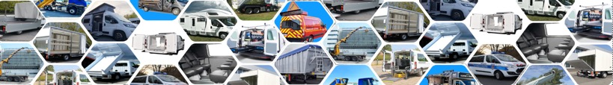

RÉNOVATION DE LA FILIÈRE CARROSSERIE
PLAN NATIONAL DE FORMATION
JEUDI 3 AVRIL 2025
GROUPE GRUAU
SAINT BERTHEVIN
CAP CONSTRUCTION ET AMÉNAGEMENT DE VÉHICULES
Baccalauréat Professionnel CONSTRUCTION ET AMÉNAGEMENT DE VÉHICULES
BTS CONSTRUCTION ET AMÉNAGEMENT DE VÉHICULES

Slide 2
ÉTAT DES LIEUX ET BESOINS DE LA PROFESSION
Benoit DALY, secrétaire général, FFC CONSTRUCTEURS
PNF 3 AVRIL 2025 GRUAU

Slide 3
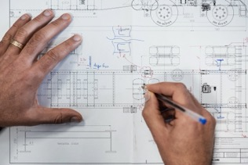

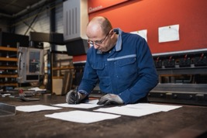
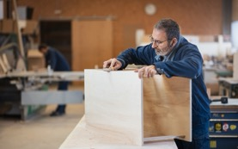
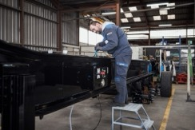
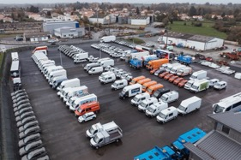

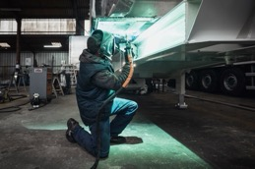

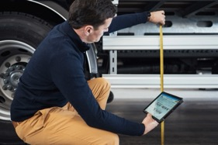
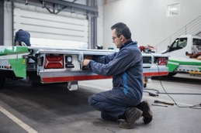
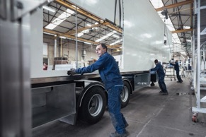
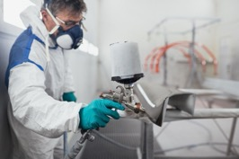
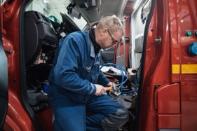
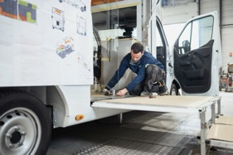
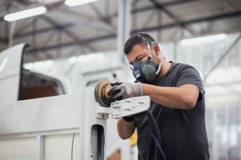
ÉTAT DES LIEUX ET BESOINS DE LA PROFESSION
Accompagnement des entreprises de la conception à la mise en circulation des véhicules

Slide 4

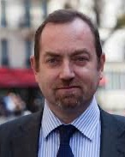
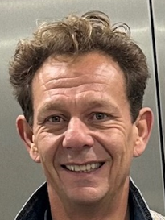


ÉTAT DES LIEUX ET BESOINS DE LA PROFESSION
EQUIPE DES PERMANENTS DE LA FFC CONSTRUCTEURS
Secrétaire Général :
Benoit DALY
Directeur Technique :
Jérôme GILLET
Manager en charge
des Affaires Techniques :
Rolando PINTO SOARES
Chef de Projets
Affaires Techniques :
Hugues LENA
Responsable administrative et Bases de données :
Marie-Agnès
CHAMPION-CHARNAY
CONTACT :
benoit.daly@ffc-constructeurs.fr / 06 20 75 28 36

Slide 5

ÉTAT DES LIEUX ET BESOINS DE LA PROFESSION
Des actions concrètes en coopération …

Slide 6
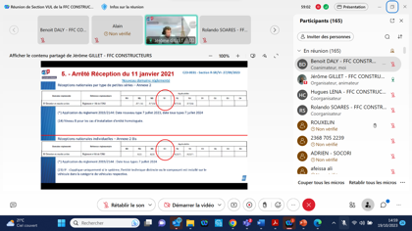
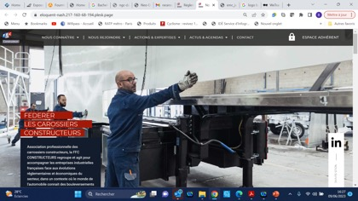



ÉTAT DES LIEUX ET BESOINS DE LA PROFESSION
Exemples d’outils de la FFC CONSTRUCTEURS
Sections
Extranet
Newsletters
Publications
CQFD

Slide 7
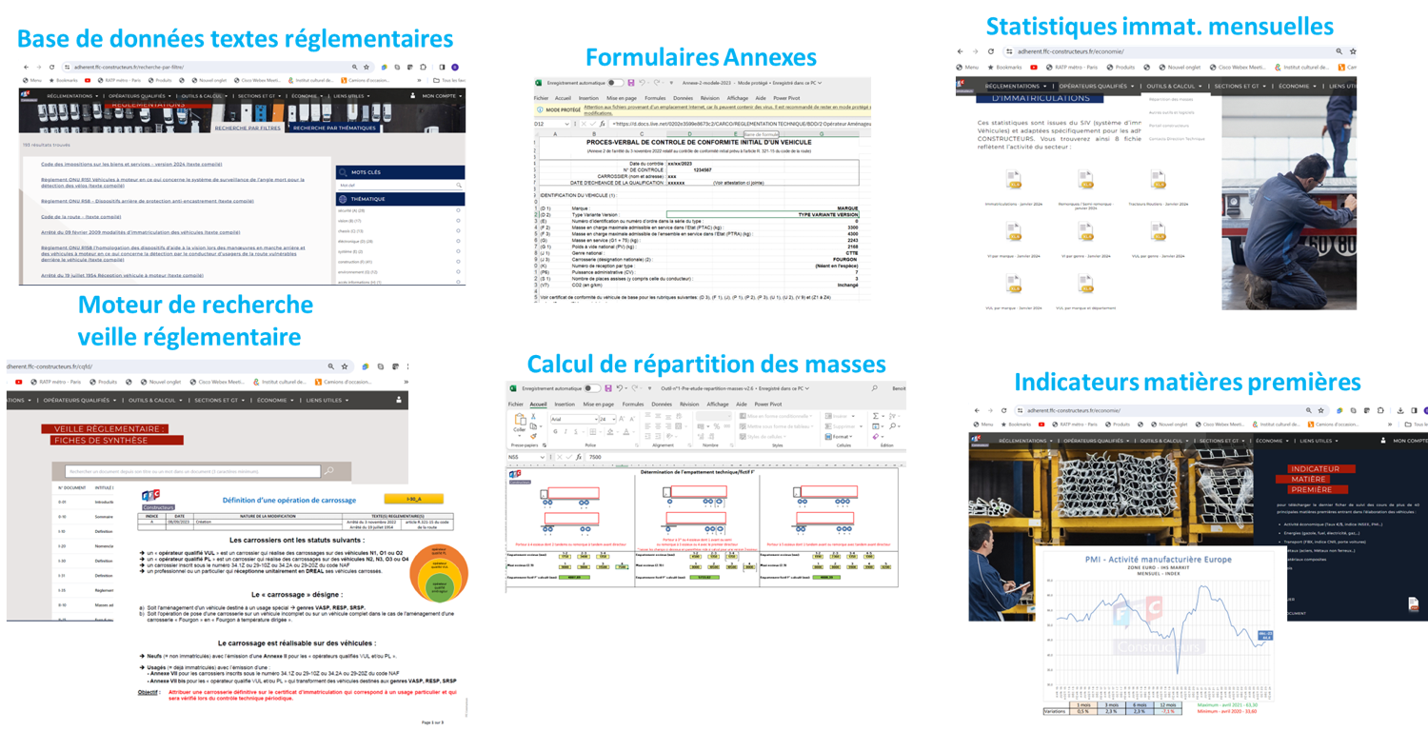
ÉTAT DES LIEUX ET BESOINS DE LA PROFESSION
Exemples d’outils de la FFC CONSTRUCTEURS

Slide 8
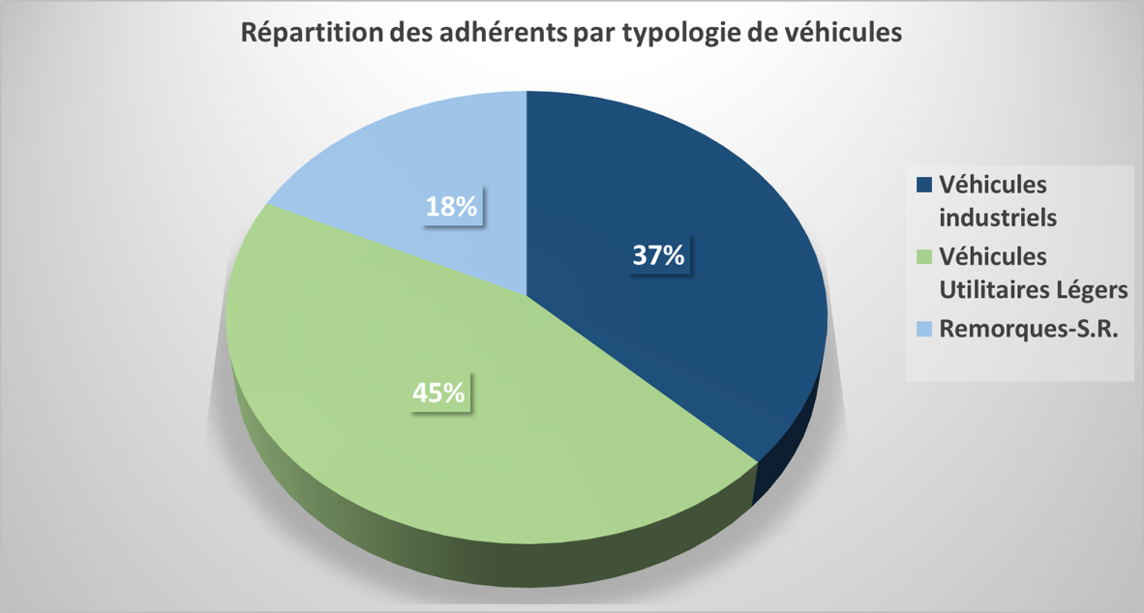
ÉTAT DES LIEUX ET BESOINS DE LA PROFESSION

Slide 9
ÉTAT DES LIEUX ET BESOINS DE LA PROFESSION

Slide 10
ÉTAT DES LIEUX ET BESOINS DE LA PROFESSION

Slide 11
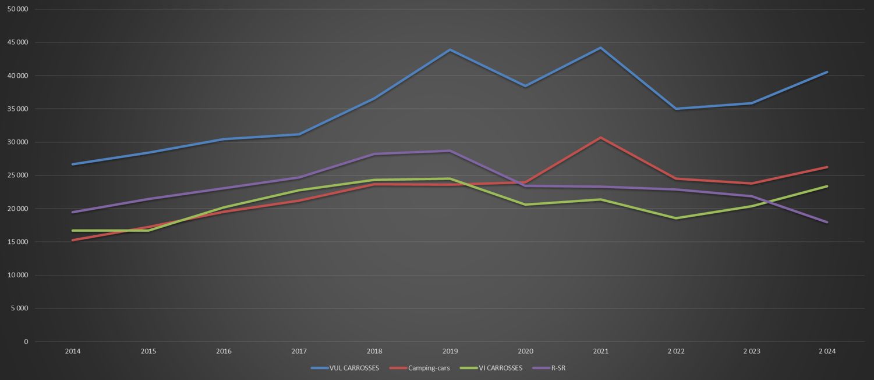
ÉTAT DES LIEUX ET BESOINS DE LA PROFESSION
IMMATRICULATIONS DECEMBRE / 2014-2024

Slide 12
ÉTAT DES LIEUX ET BESOINS DE LA PROFESSION
IMMATRICULATIONS DECEMBRE / 2014-2024

Slide 13
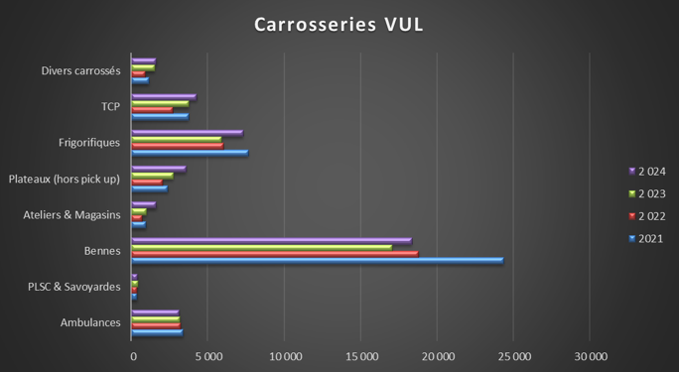
ÉTAT DES LIEUX ET BESOINS DE LA PROFESSION
IMMATRICULATIONS DECEMBRE / 2014-2024

Slide 14
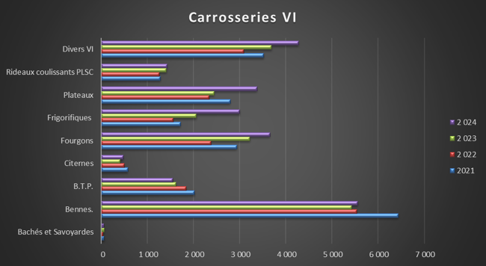
ÉTAT DES LIEUX ET BESOINS DE LA PROFESSION
IMMATRICULATIONS DECEMBRE / 2014-2024

Slide 15
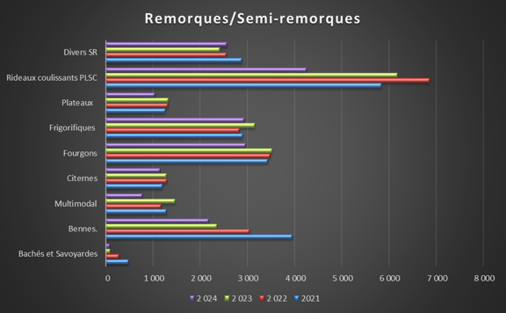
ÉTAT DES LIEUX ET BESOINS DE LA PROFESSION
IMMATRICULATIONS DECEMBRE / 2014-2024

Slide 16







ÉTAT DES LIEUX ET BESOINS DE LA PROFESSION
Empreinte
Environnementale
Réglementation
Développement
durable
Concurrence
Internalisation
ENJEUX
CARROSSERIE
CONSTRUCTION
Transition
énergétique
Attractivité
Formation
Nouveaux
métiers

Slide 17
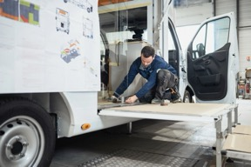
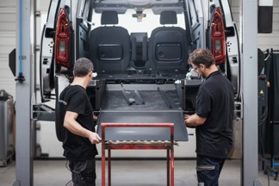

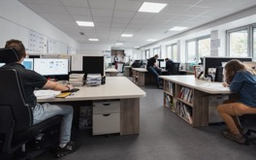
ÉTAT DES LIEUX ET BESOINS DE LA PROFESSION
RESPONSABILITES
- RSE
- Investissements et produits coûteux
- Engage réputation entreprise
RESPECT
PERSPECTIVES
- Règles de sécurité
- Réglementations multiples
- Cahier des charges
- Opportunités variées
- Innovations constantes
- Forte employabilité
DONNER
DU SENS
TRAVAIL COLLABORATIF
SATISFACTIONS
- De la conception à l’immatriculation
- Métiers multiples
- Passage de relais
- Transmission des savoirs
- Contribution à des projets concrets
- Visibilité des produits

Slide 18
MERCI POUR VOTRE ATTENTION
PNF 3 AVRIL 2025 GRUAU

